Slide 1
Троицкий муниципальный район
МКОУ «Нижнесанарская СОШ»
Тема:
«Завоевание Александра Македонского»
Астапенкова Оксана Александровна
Учитель истории
2015г.

Slide 2
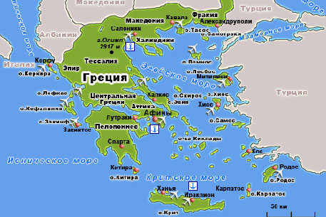
Карта Древней Греции
п\о Малая Азия

Slide 3
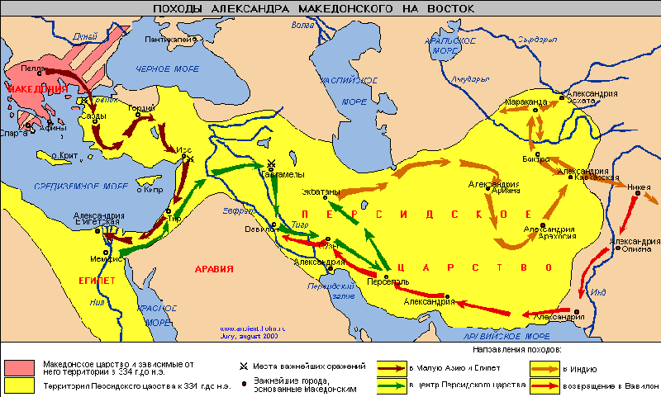

Slide 4
ПОЧЕМУ АЛЕКСАНДР МАКЕДОНСКИЙ СМОГ ПОДЧИНИТЬ СВОЕЙ ВЛАСТИ
ПОЛОВИНУ МИРА?

Slide 6
1.Македонское войско возглавлял А.Македонский | 2. Одной из причин победы А.Македонского были личные черты характера | 3.Филип II завоевал половину мира! | 4. Причиной завоеваний А.Македонского Было стремление властвовать во всем мире.
5. Дарий III – правитель Македонского царства | 6.Персидское войско возглавлял А.Македонский | 7. А.Македонский сын Филипа II. | 8.Македонское царство в изначально было большим и могучим государством.
9. Окончательную победу А.Македонскому принесло сражение при Гавгамеллах. | 10.Македонское царство в изначально было маленьким государством на севере Греции. | 11. А.Македонский завоевал только Грецию | 12.Одной из причин победы А.Македонского была хорошая военная тактика и хорошо обученное войско.

Slide 7
Если у тебя такой ответ- но ты изучил тему на «5»!
1+2+4+7+9+10+12=45
ПОЗДРАВЛЯЕМ!

